Slide 1
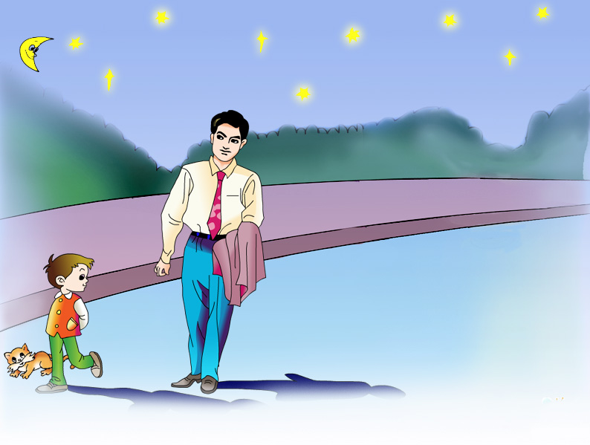
我的影子

Slide 2
猜一猜
人人有个好朋友,
乌黑身体乌黑头，
灯前月下陪你走
却是哑巴不开口。
影子

Slide 3
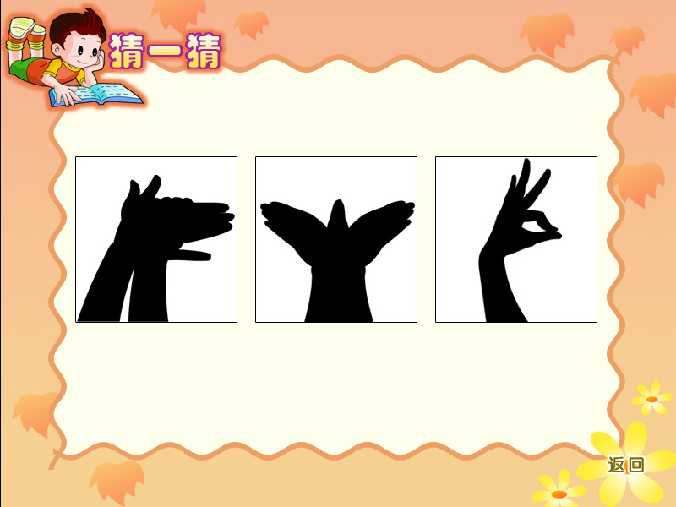

Slide 4
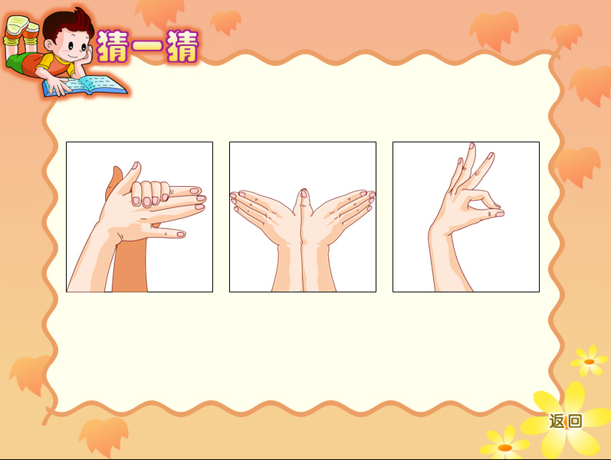

Slide 5
记一记
影子 挥手
蹦蹦跳跳 捉迷藏
跟着 晚上

Slide 6
记一记
影子
彤 彩 衫
彭 须 形

Slide 7
影子 散步 路灯 晚上 左边
右边 捉迷藏 谜语 变来变去
嘿 小矮人 有趣 蹦蹦跳跳
忽然 挥手

Slide 8
查一查
 | 部首 | 除去部首还有几画 | 字音
散步 | 止
小矮人
有趣
公主
左右
矢
走
·
工

Slide 9

读一读
散步 挥手 矮人 有趣
影子 晚上 路灯 跟从
左右 捉迷藏 蹦蹦跳跳

Slide 10
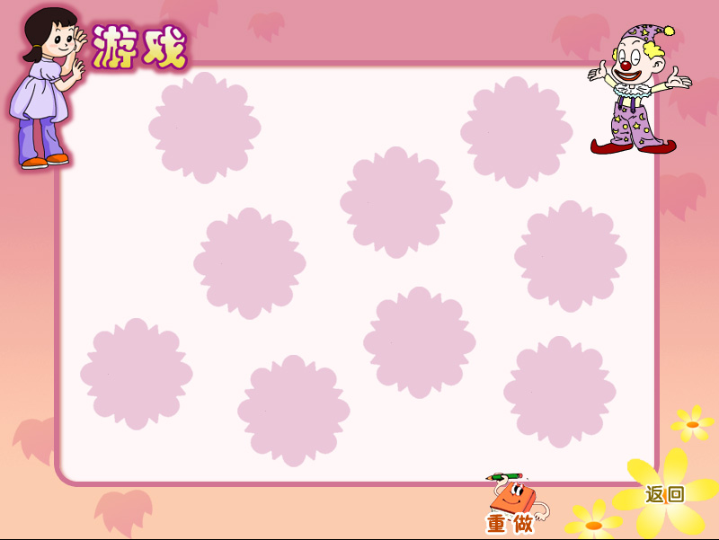
步
蹦
藏
矮
散
嘿
迷
趣
挥

Slide 11

灯
晚
影
肩膀
胳膊
脚
腿
后背

Slide 12
比一比
主 王 玉
公主
主人
王子
国王
玉米
宝玉

Slide 13
比一比
右 石 左
右边
右侧
石头
石子
左手
左面

Slide 14
比一比
跟 根 很 银
良 浪 狼 娘

Slide 15
huī
挥
（挥手） （发挥）

Slide 16
蹦
bèng
（蹦蹦跳跳） （蹦极）

Slide 17
cáng
藏
（捉迷藏）
zàng
藏
（西藏）

Slide 18
趣
qù
（有趣 ） （乐趣 ）
（兴趣 ） （趣味 ）

Slide 19
跟
gēn
（跟着 ）
（脚后跟）

Slide 20
写一写
影
晚
灯
主

Slide 21
你发现了吗？
1、文中的事情发生在什么时候？
2、人物有哪些呢？
3、小作者有什么发现？

Slide 22
我挥挥手，影子也挥挥手。我蹦蹦跳跳，它也蹦蹦跳跳。我做什么，它就做什么。
我（ ），影子也（ ）。

Slide 23
走着走着，嘿，我的影子变成《白雪公主》里的小矮人了！走着走着，啊，它怎么又变成“小人国”里的巨人了？真有趣啊！

Slide 24
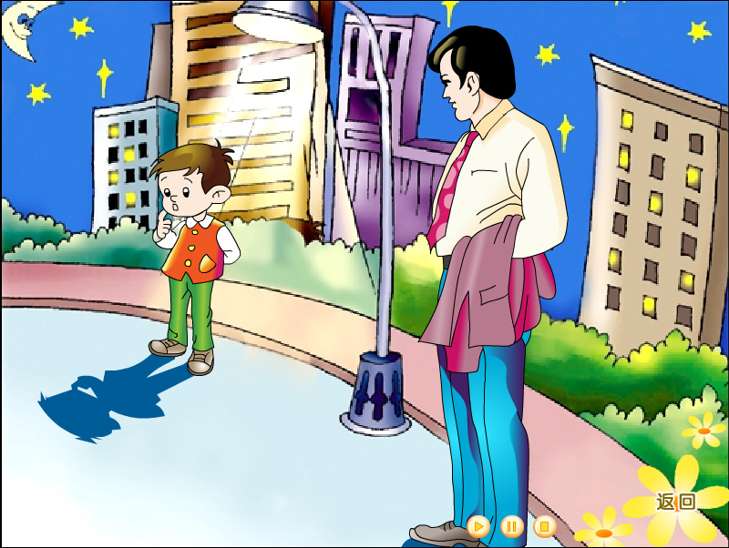
走着走着，嘿，我的影子变成《白雪公主》里的小矮人了！

Slide 25
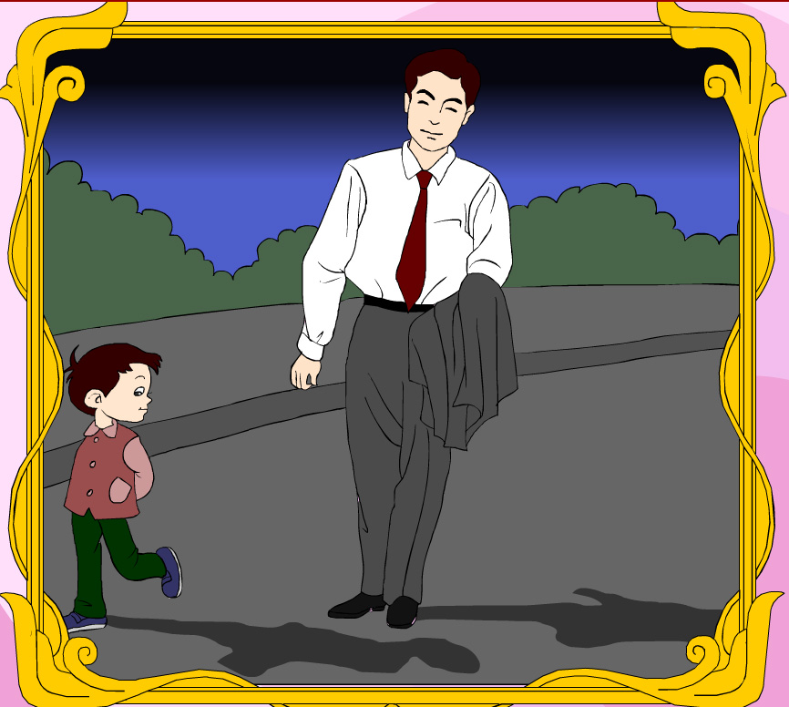
走着走着，啊，它怎么又变成“小人国”里的巨人了？

Slide 26
走着走着，嘿，我的影子变成《白雪公主》里的小矮人了！走着走着，啊，它怎么又变成“小人国”里的巨人了？真有趣啊！

Slide 27
一会儿
影子一会儿跑在前，一会儿跟在后，一会儿跑到我的左边，一会儿又转到右边去了。
一会儿
一会儿
一会儿
影子一会儿（ ），一会儿（ ），一会儿（ ），一会儿（ ）。

Slide 28
一会儿
影子一会儿跑在前，一会儿跟在后，一会儿跑到我的左边，一会儿又转到右边去了。
一会儿
一会儿
一会儿

Slide 29
一路上，影子总跟着我，可是它为什么会变来变去呢？

Slide 30

一路上，影子总跟着我，他为什么会变来变去呢？
一路上， 总唱个不停， 为什么 呢？
今天， 总 ， 为什么 呢？

Slide 31
写一写
散
步
挥
蹦

